Slide 1
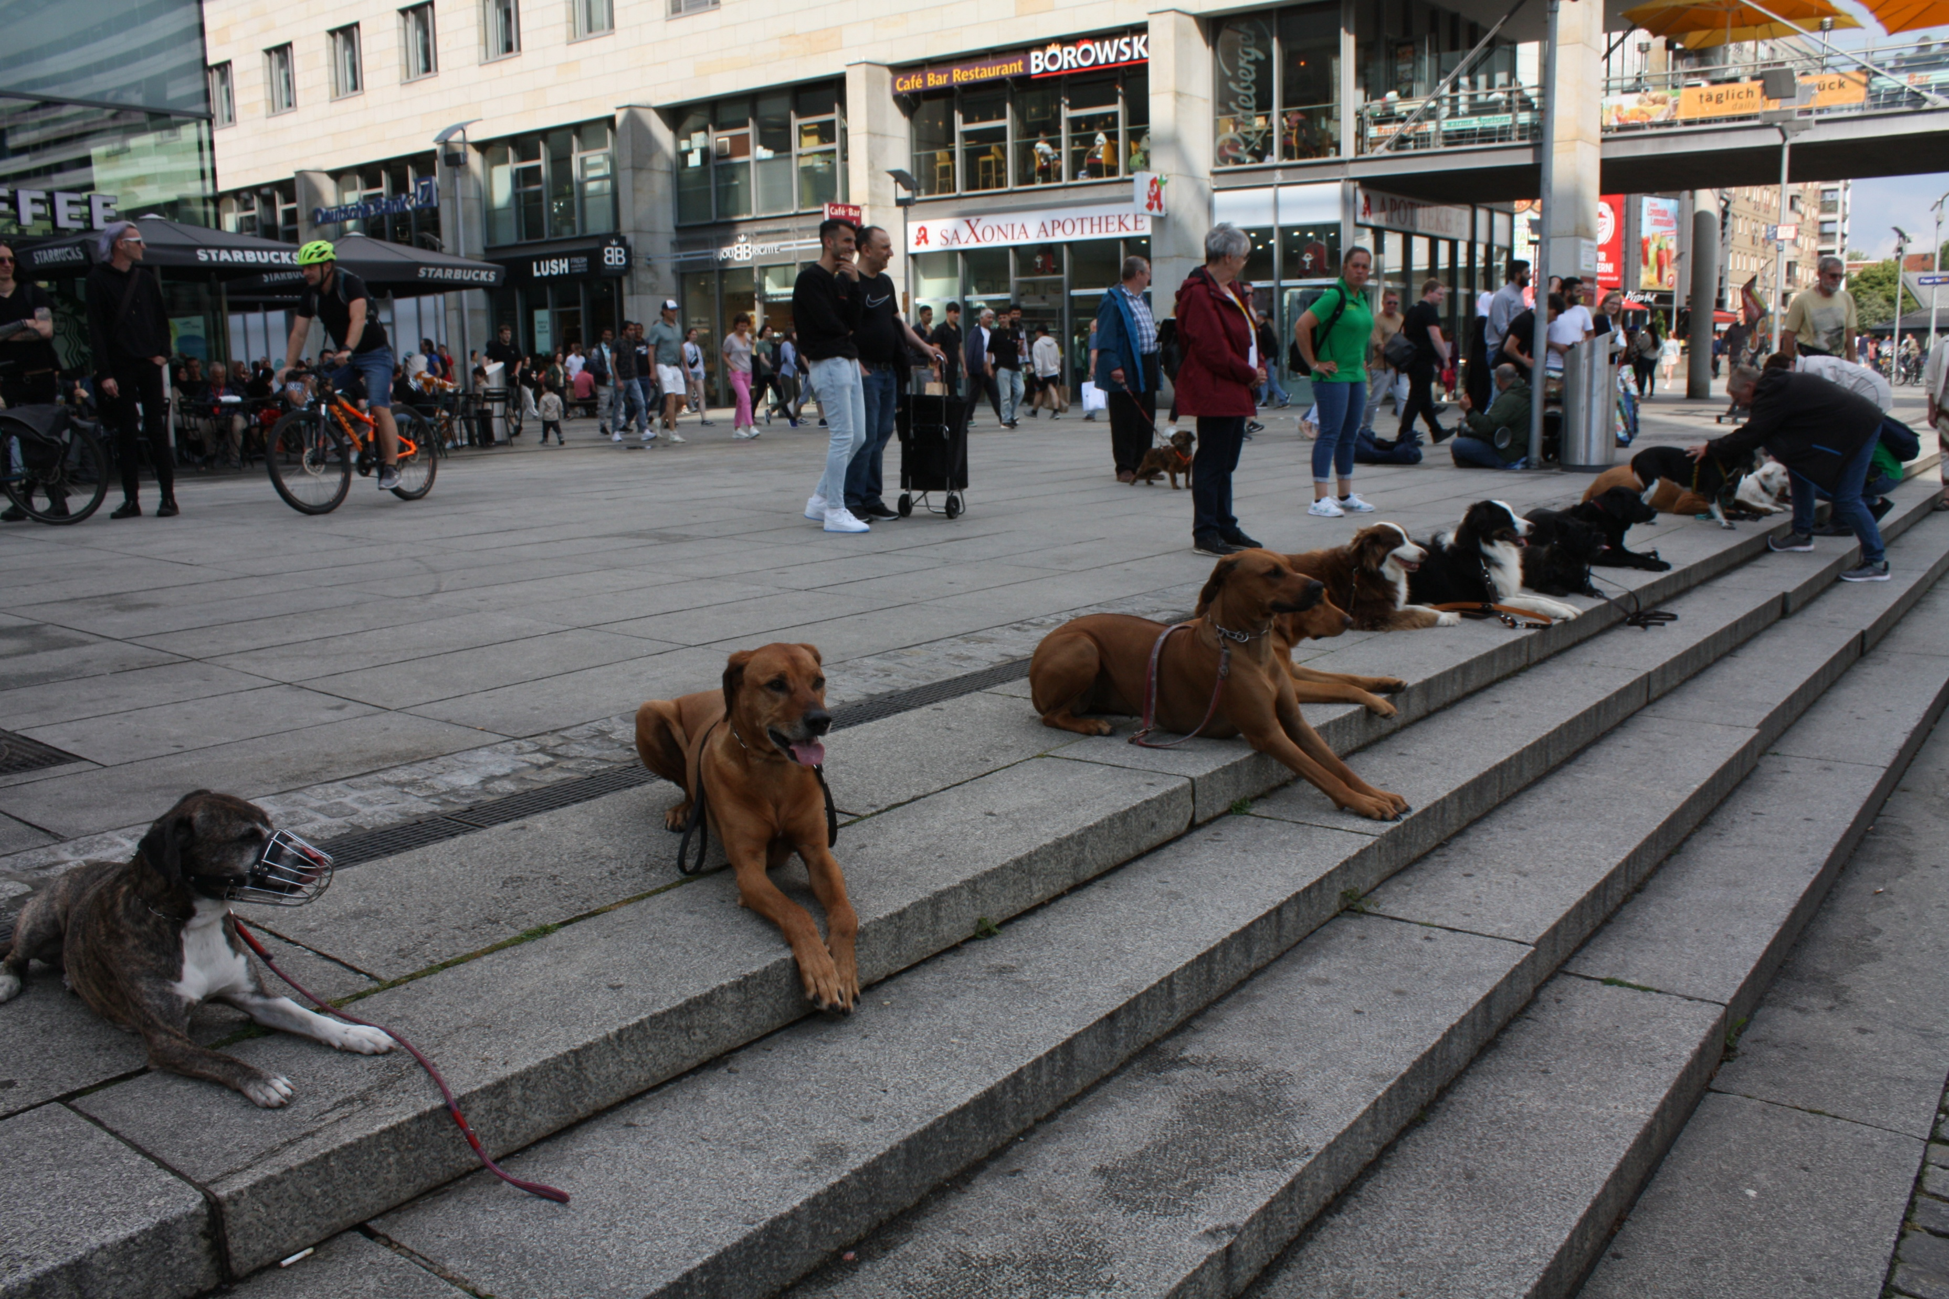
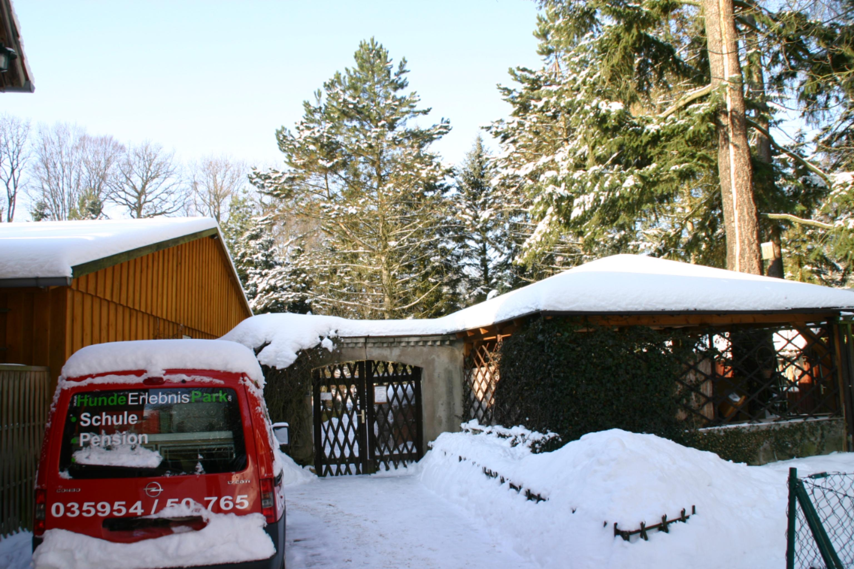

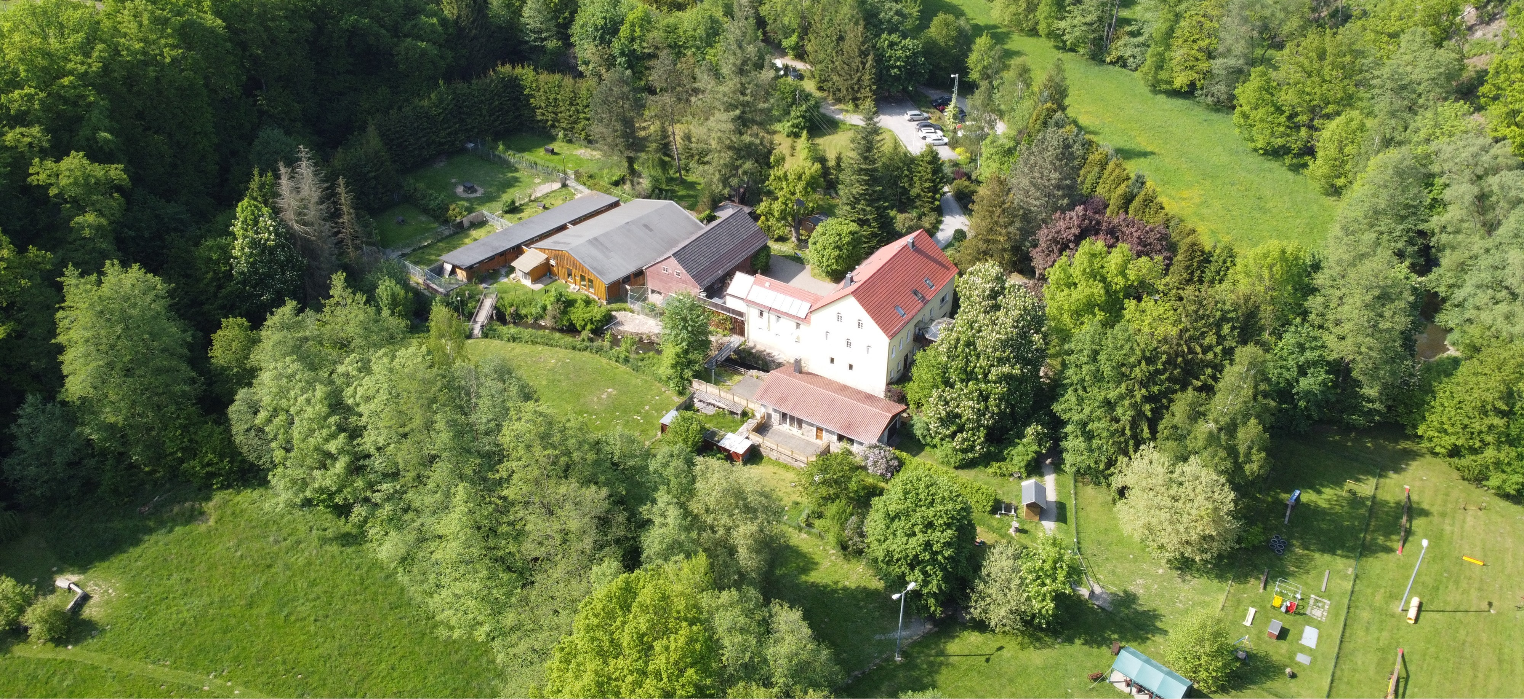
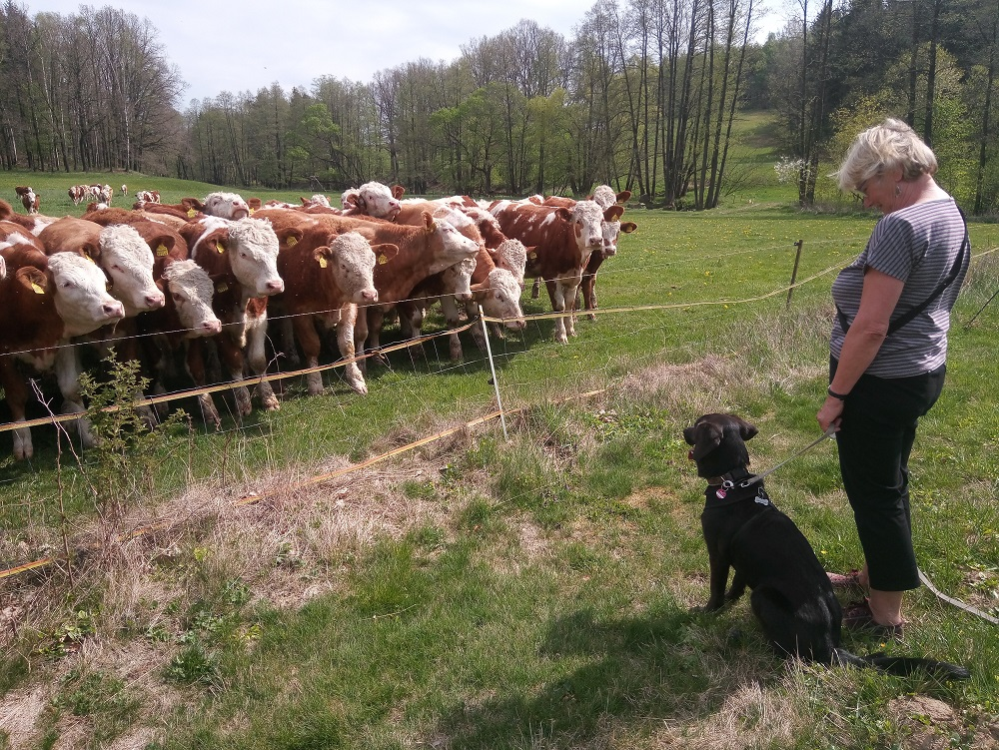
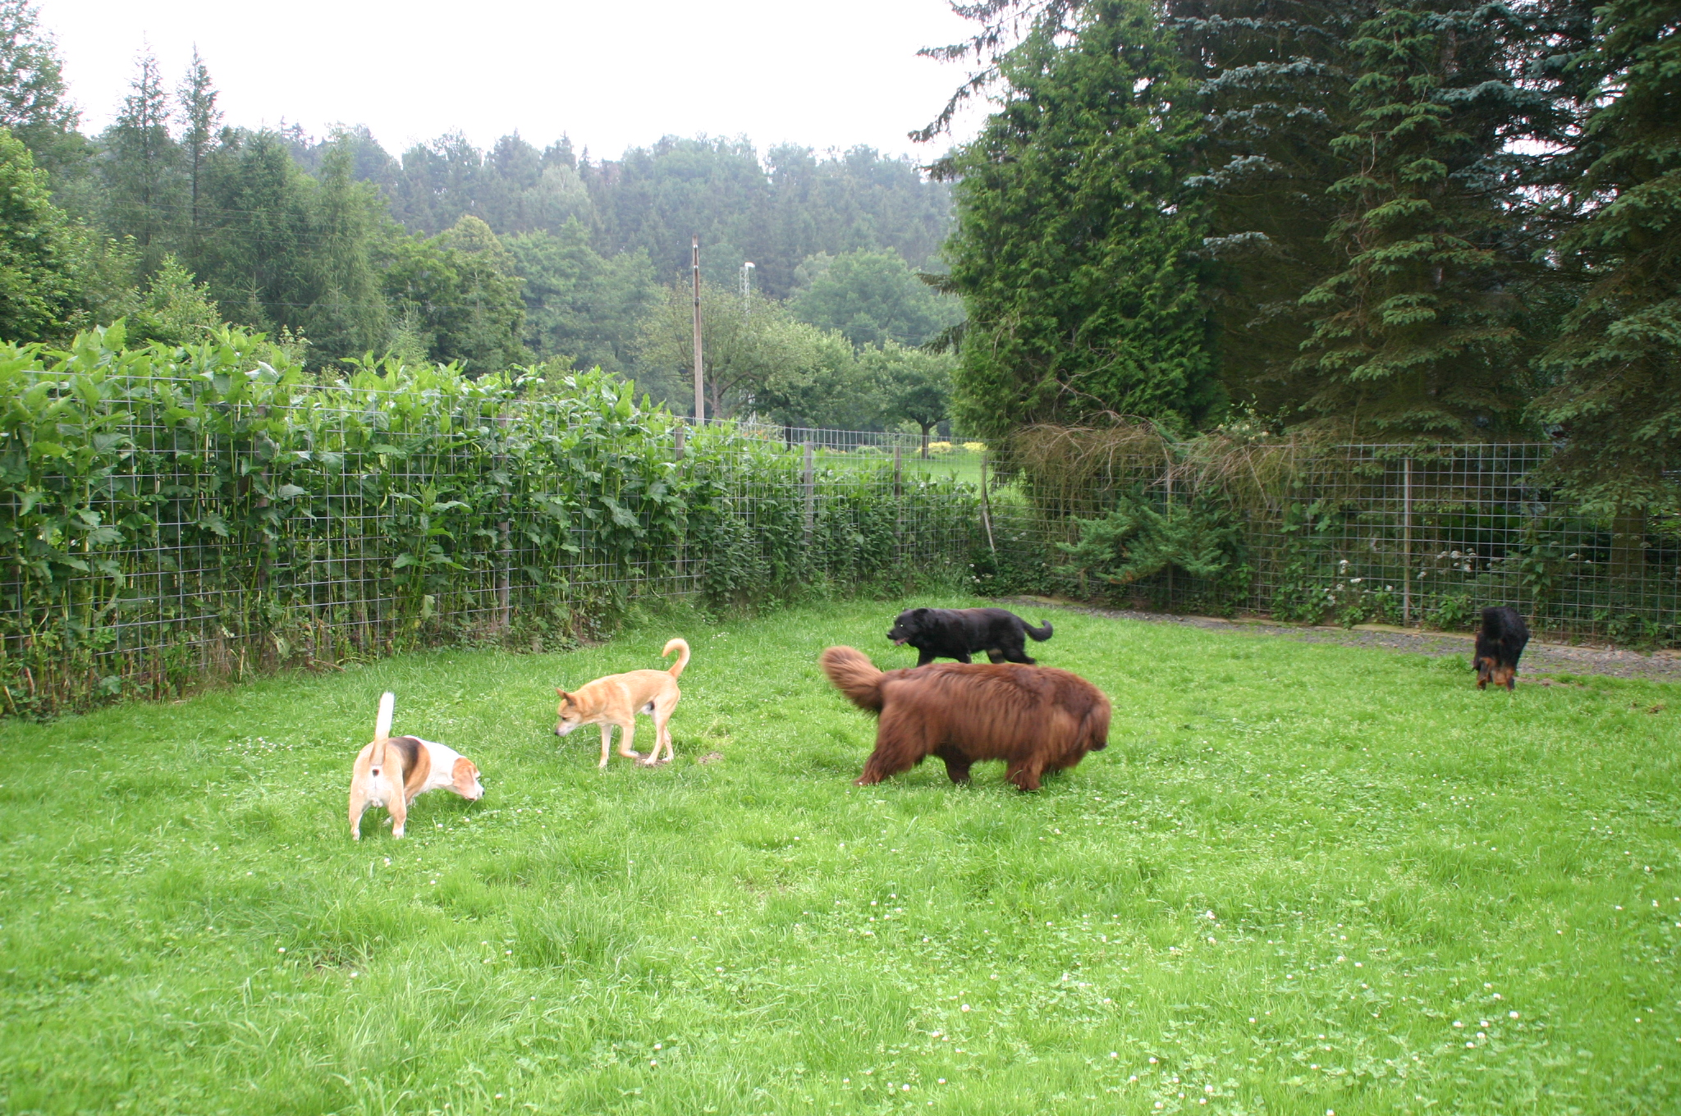
Existenzgründung durch Übernahme
als Pachtverhältnis
HundeErlebnisPark
Sachsens Creativ – Hundeschule & Pension
vor den Toren Dresdens
Hundeschule, seit 27 Jahren mit großem Erfolg geführt, ist in weitem Umkreis für seine solide Ausbildung bekannt. Auf zwei Trainingsplätzen kann auch unter Flutlicht gearbeitet werden, zudem stehen mehrere Freiläufe für Welpen- und Hundespiel zur Verfügung. Hier treffen sich samstags regelmäßig mal mehr als 50 Hunde zu Spiel, Spaß und Training.
Hundepension mit 36 Plätzen in zwei Hundehäusern, von denen 30 beheizbar sind, wird von zwei Vollzeitkräften und mehreren Teilzeitkräften betreut. Es stehen insgesamt 16 Freiläufe auf mehreren tausend Quadratmetern für Gruppen- und Einzelhaltung zur Verfügung.
Eine gerade grundsanierte Wohnung mit 140m² Wohnfläche und zugehörigem großen Garten mit Kinderspielplatz kann in diesem wunderschönen Objekt ab Mitte des Jahres angemietet werden.
Anfragen an: HundeErlebnisPark , Frau Berit Konrad, mail@hundeerlebnispark.de

